Slide 1
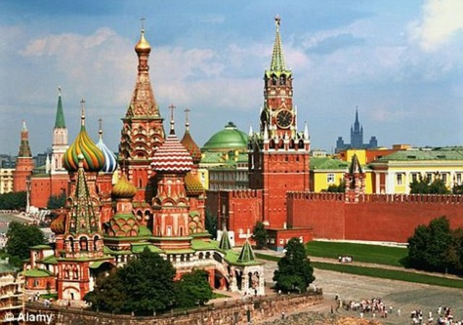
Москва – столица России

Slide 2
Достопримечательности Москвы
На фотографиях изображены достопримечательности - храмы, церкви, улицы Москвы.

Slide 3
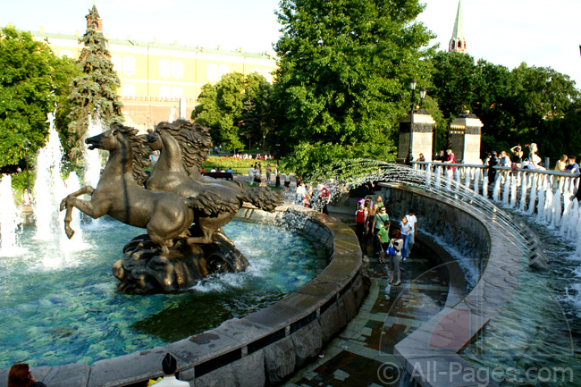
Фото фонтана на Манежной площади - тройка лошадей Главные фонтаны Москвы - фотографии

Slide 4
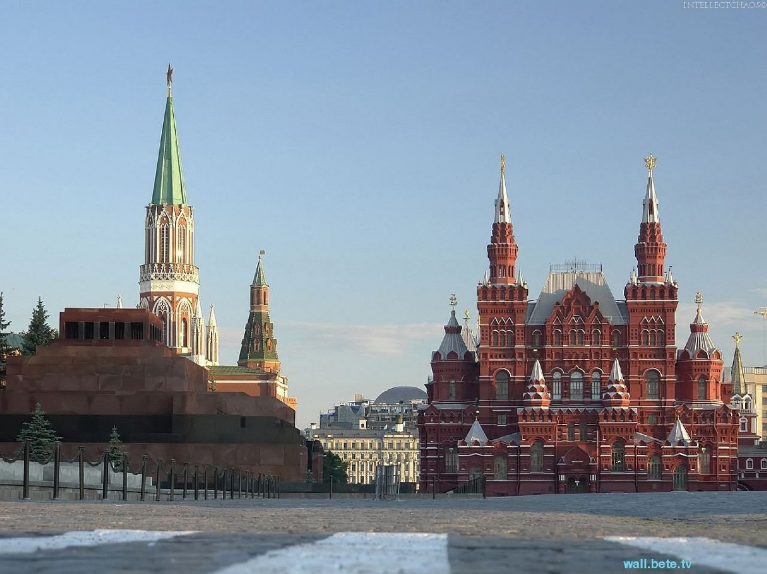
Красная площадь Москвы

Slide 5
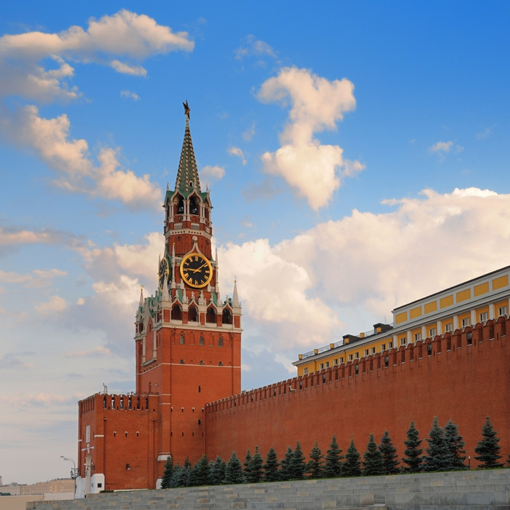
Кремль, символ Москвы.
Кремль — огромная крепость, расположенная прямо в сердце Москвы. Это также один из самых отличительных ориентиров в мире, где Вы можете погрузить себя в богатое историческое наследство России.

Slide 6
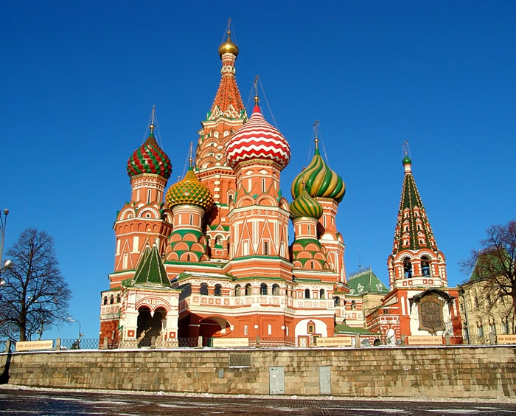
Собор Василия Блаженного.
Прямо около Кремля расположен живописный Собор Василия Блаженного, который узнается по его огромным разноцветным куполам. Построенная из красных кирпичей, эта церковь — самый замечательный вид на Красной площади в Москве, и одно из самых высоких сооружений.

Slide 7
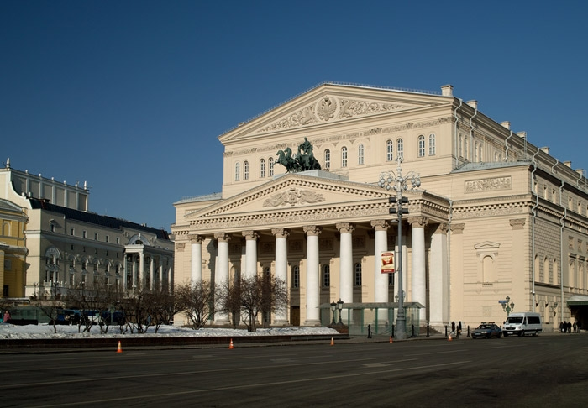
Большой Театр.
После короткой прогулки от Красной площади можно увидеть другой известный ориентир для посещения — здание Большого театра. Построенное в конце 18-ого столетия, большое здание этого исторического театра было несколько раз отремонтировано и восстановлено.

Slide 8
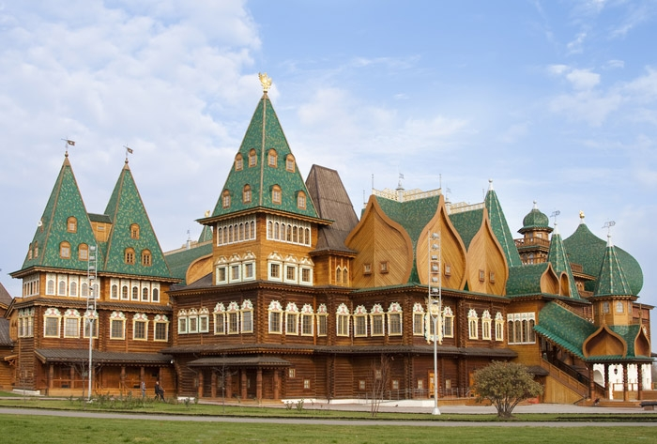
Музей-Заповедник Коломенское.
Музей-Заповедник Коломенское расположен не в центре Москвы, но определенно является тем местом, которое Вы не можете пропустить. Это — огромная область вдоль берега реки Москвы, где зеленая череда деревьев и лугов усеяна множеством царских сооружений.

Slide 9
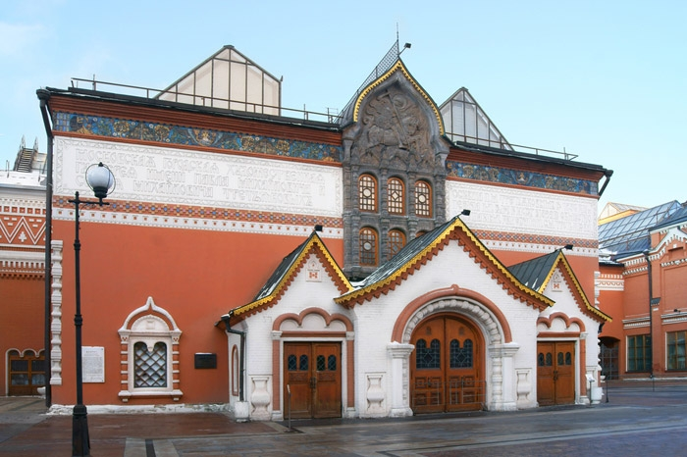
Третьяковская галерея.
После поездки в Кремль и Красную площадь насладитесь расслабляющейся прогулкой по противоположном берегу Москвы реки. Здесь Вы познакомитесь со множеством великолепных зданий, магазинов и ресторанов, но одним из самых вдохновляющих мест для посещения является Третьяковская галерея.

Slide 10
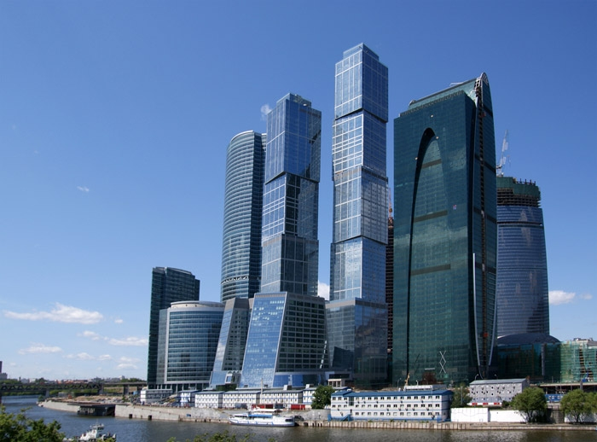
Международный Бизнес-центр.
Достопримечательность Москвы включают не только исторические сооружения, но и современные. Как один из самых больших городов в мире, Москва — чрезвычайно урбанизированная область с небоскребами. Одно из лучших мест, чтобы наблюдать современный горизонт Москвы — это Центр Международного бизнеса.

Slide 11
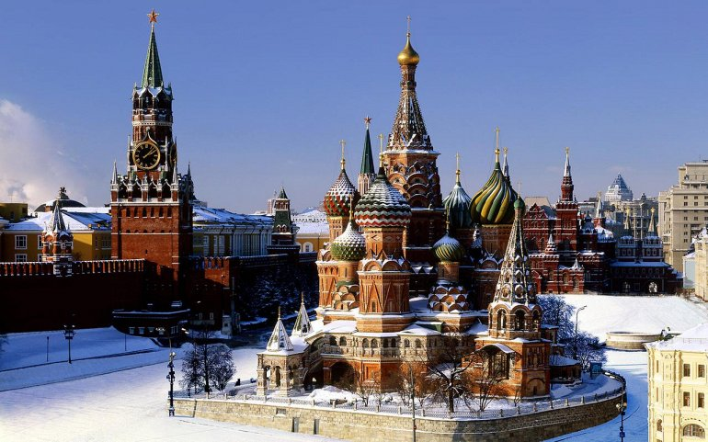
Москва – столица России

